Slide 1
Unsupervised Deep Learning
Jang Hyun (Vincent) Cho
Oral Talk in BBIC
(BaekBae International Conference)

Slide 2
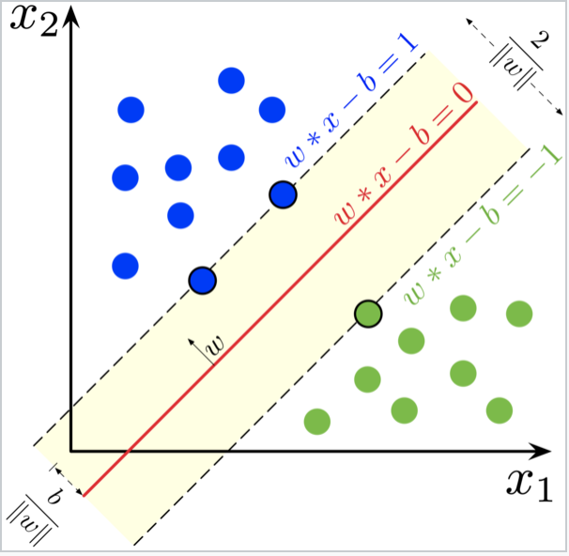
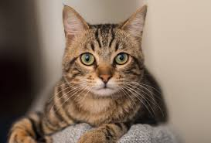
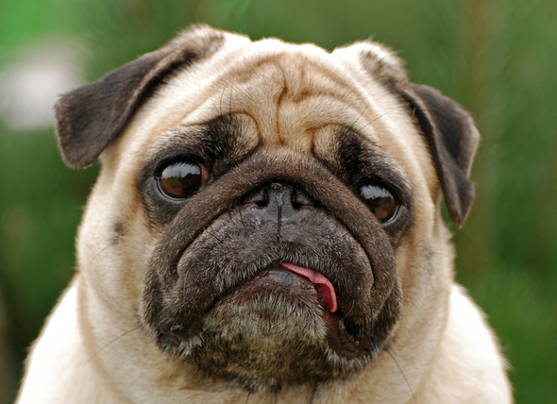
머신 러닝이란 무엇일까?
머신 러닝이란, 알고리즘을 이용해 주어진 임무를 수행하는 절차이다.
알고리즘의 예:
- Polynomial function fitting, Support Vector Machine, Multi-Layer Perceptron, Convolutional Neural Network.
임무의 예:
- 동물의 이미지 분류, 뉴스에 따른 주가 예측, 비디오 내 사물의 위치 예측.

Slide 3
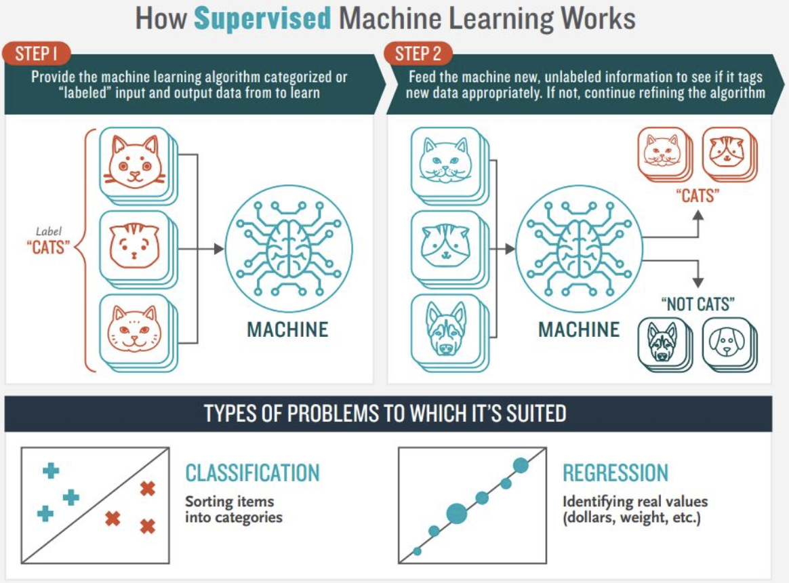
지도학습이란?

Slide 4
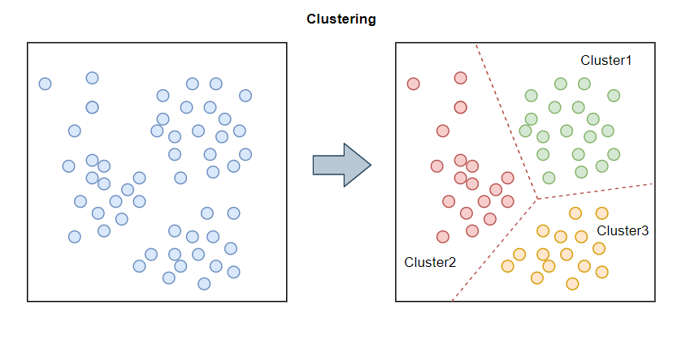
비지도 학습이란?

Slide 5
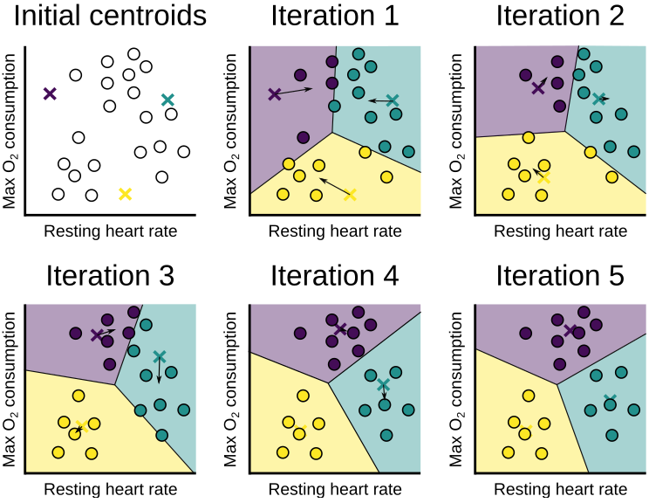
K-Means clustering

Slide 6
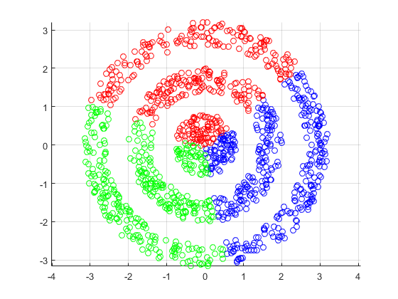
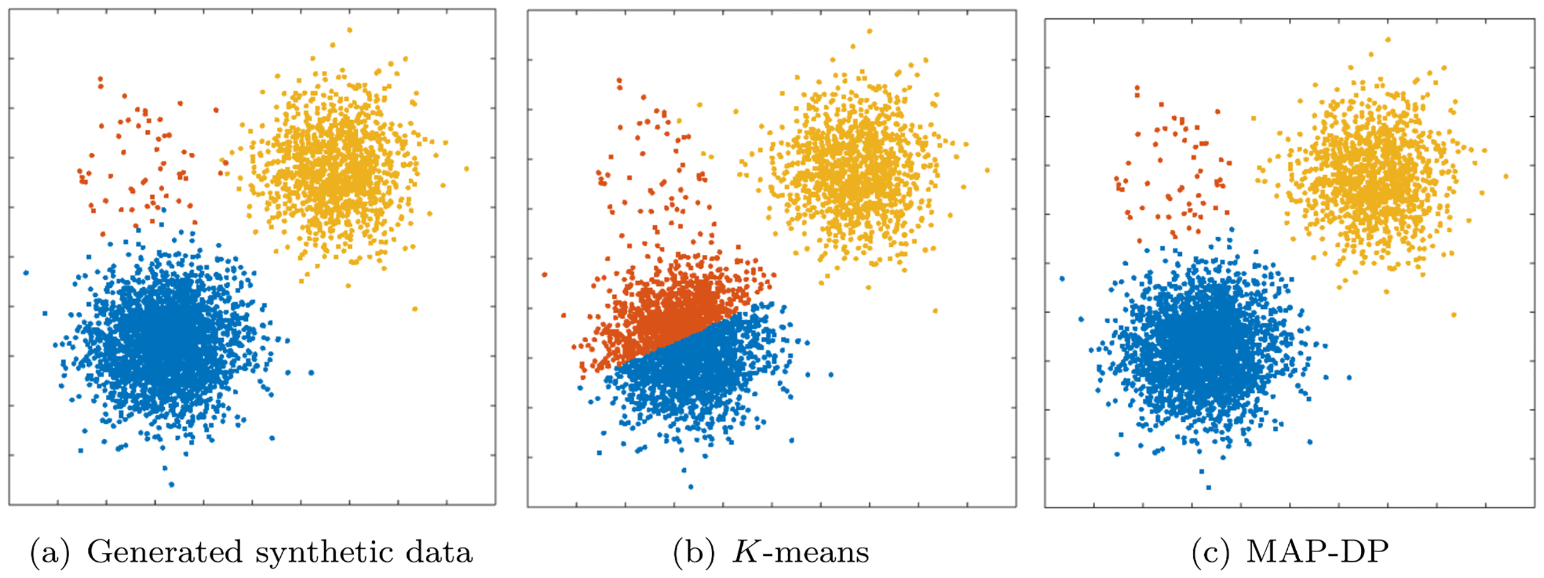
K-Means 문제점들

Slide 7
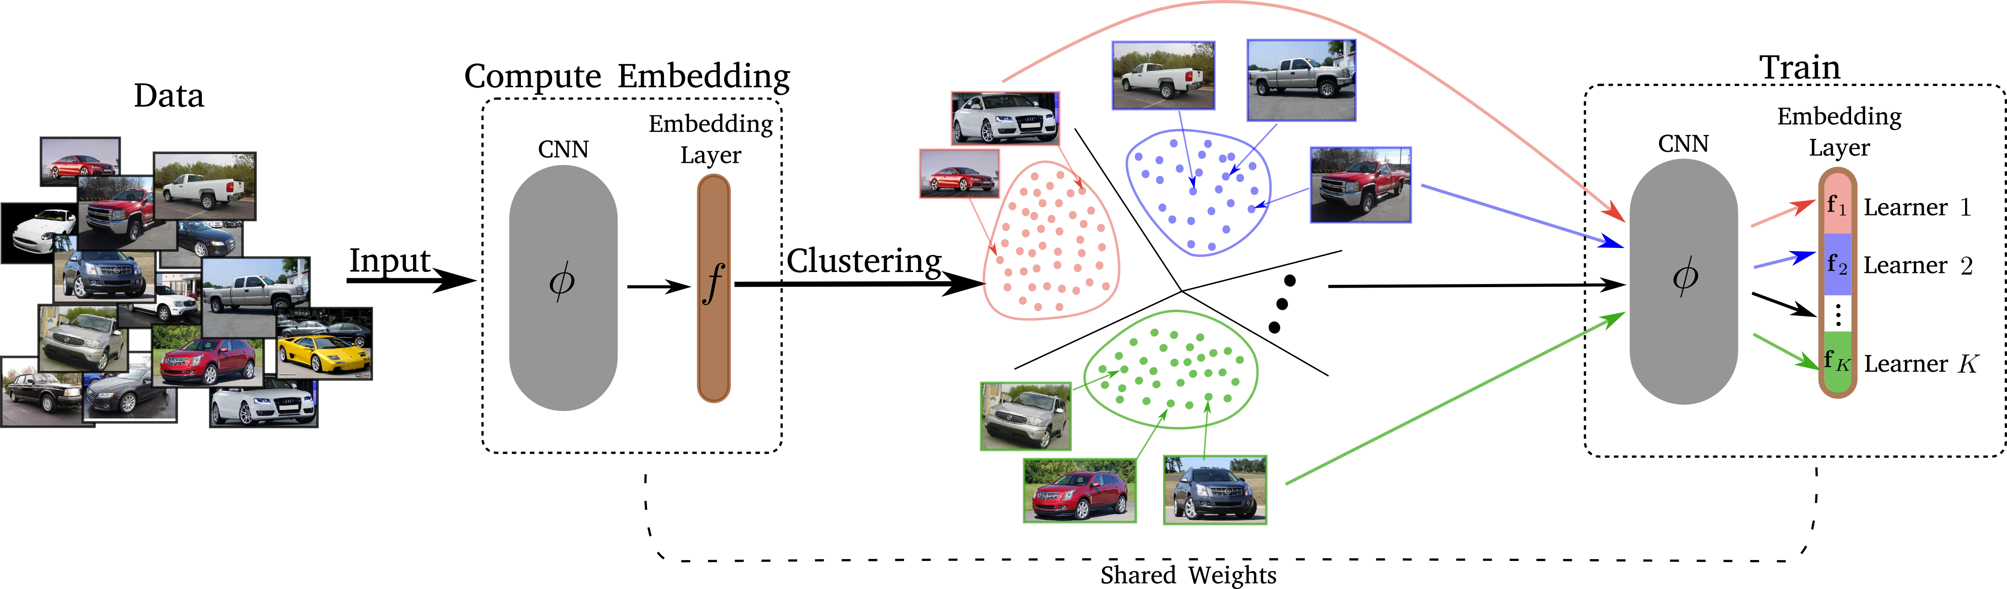
Deep learning

Slide 8
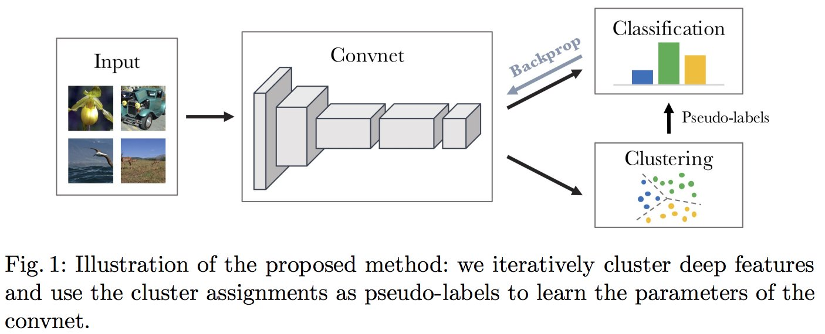
Unsupervised deep learning

Slide 9
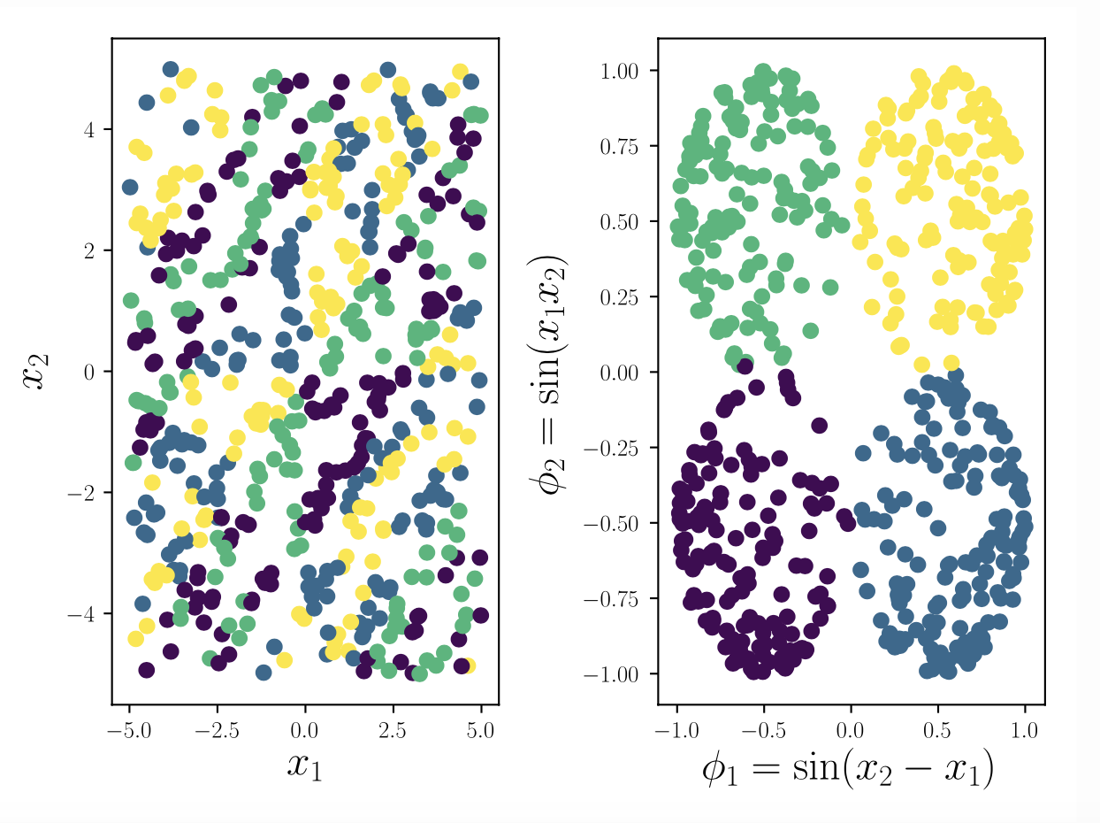
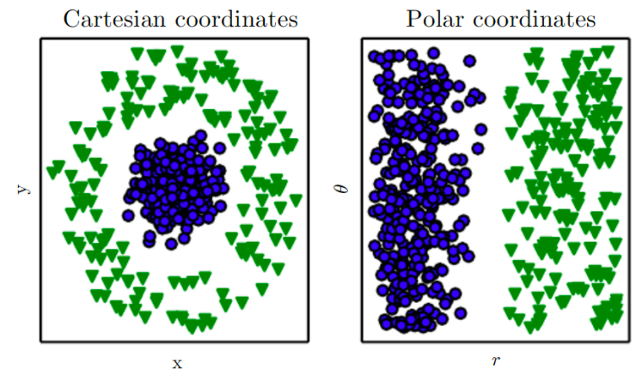
Representation learning

Slide 10
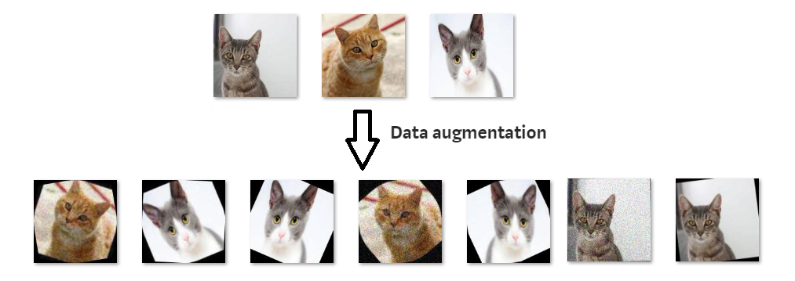
Data augmentation

Slide 11
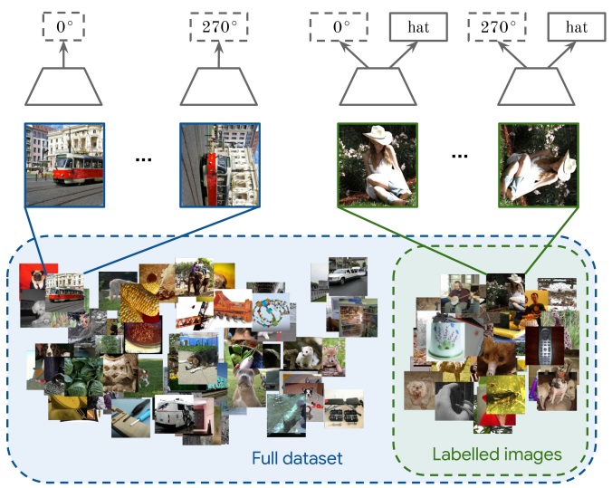
Self-supervised learning

Slide 12
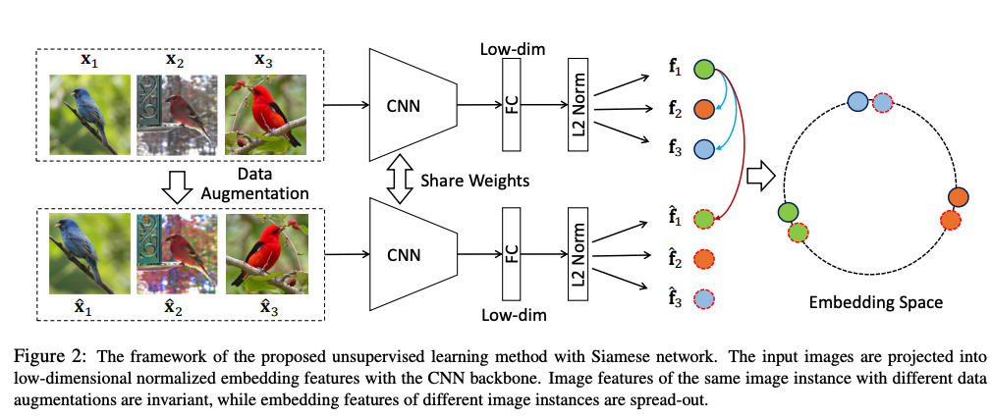
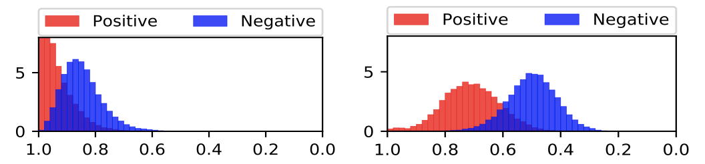
Robust representation

Slide 13
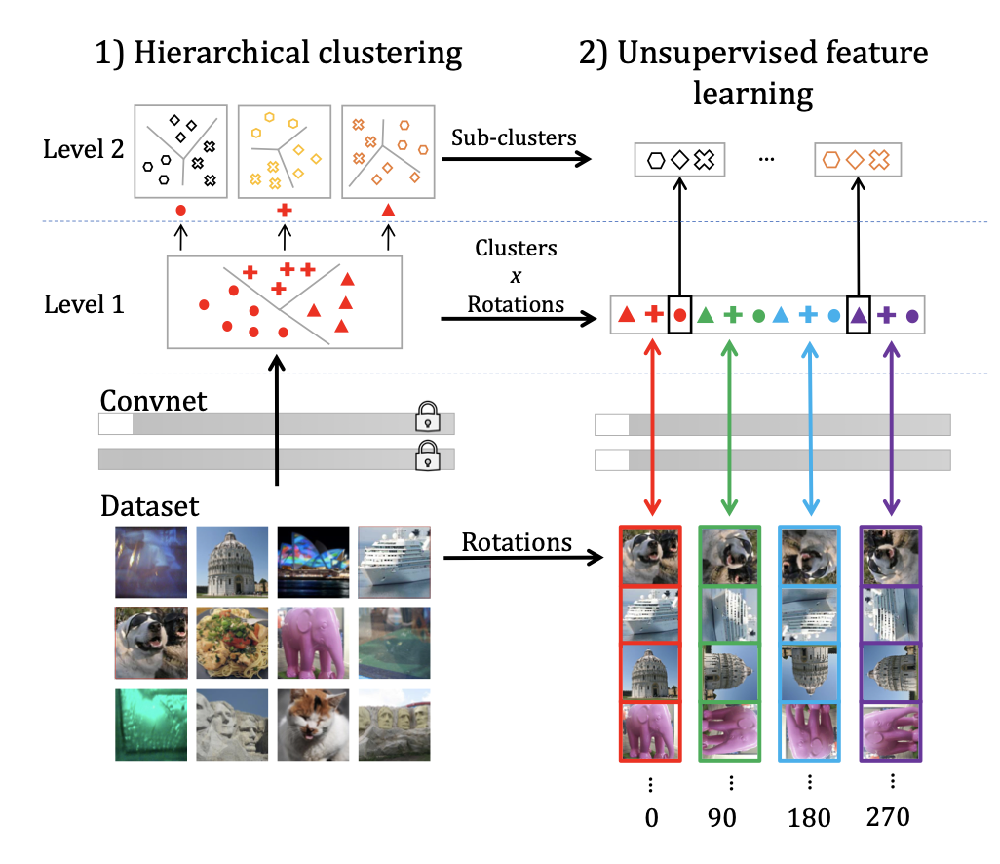
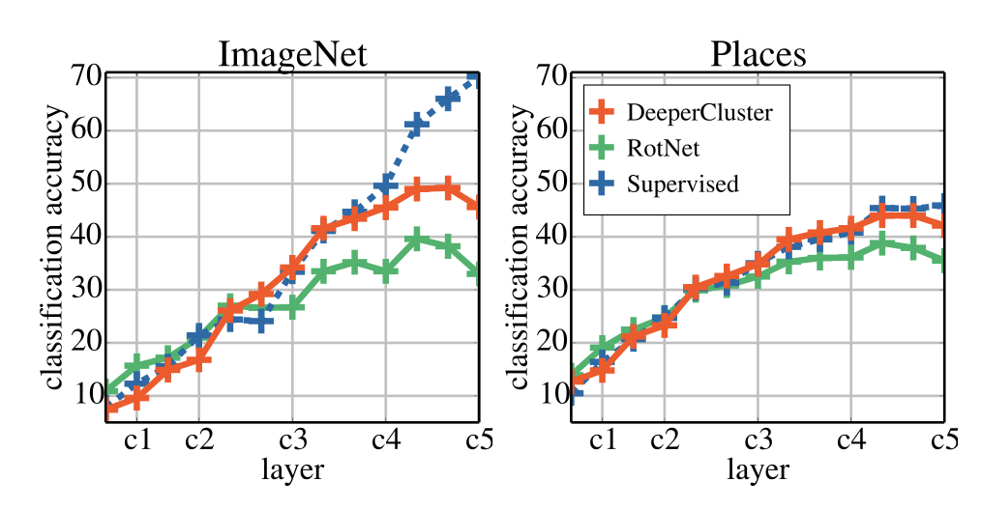
Power of robust representation

Slide 14

Thank you !

